Slide 1
TAP-SWIPE-PINCH
INTO ENGLISH
Liverpool, 28.05.-03.06. 2017.

Slide 2
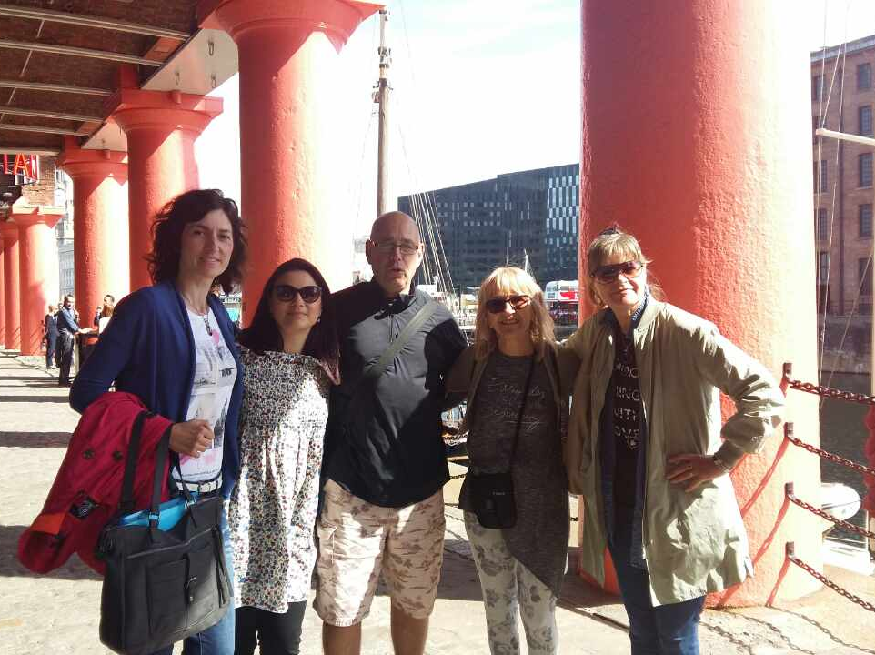
Kod Tate Galerije
Naši predavači: Viljenka Savli i Peter Rafferty, te kolegica iz Varaždina

Slide 3
Naša domaća zadaća prije tečaja: predstaviti sebe i svoj grad u zajedničkoj prezentaciji
https://docs.google.com/presentation/d/1MRN7fuA0KM6LGCj2EnyelBxUiSuN-Ix4TDqzOncem3s/edit?usp=drivesdk

Slide 4
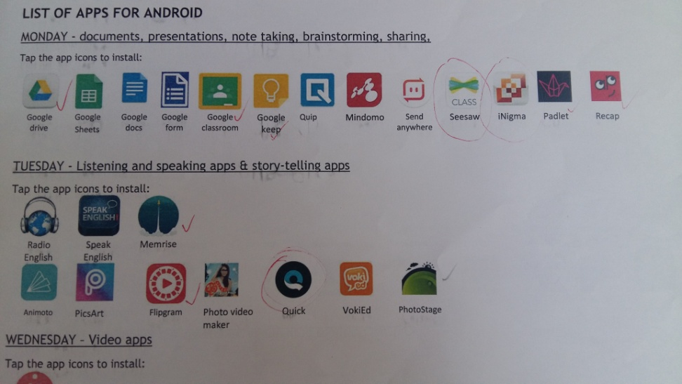
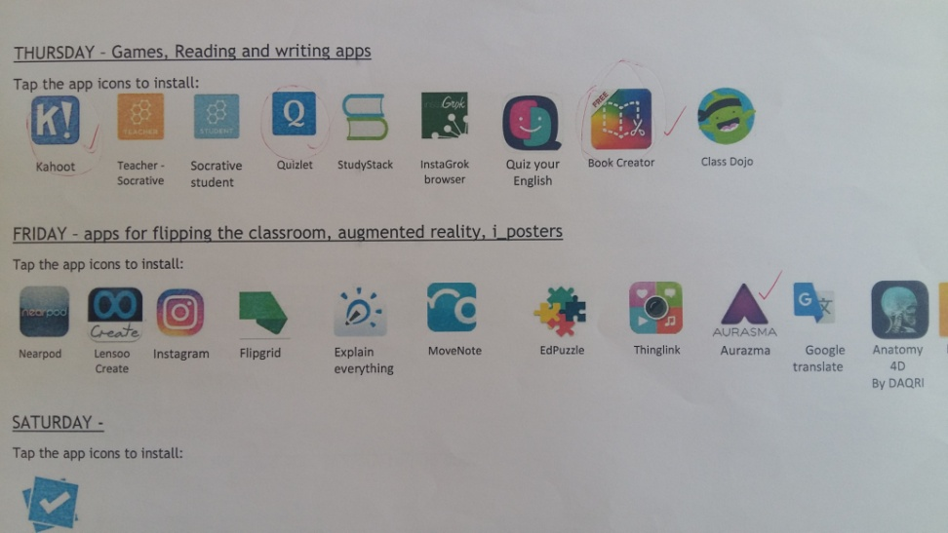
Popis aplikacija koje smo morale instalirati prije tečaja:

Slide 5
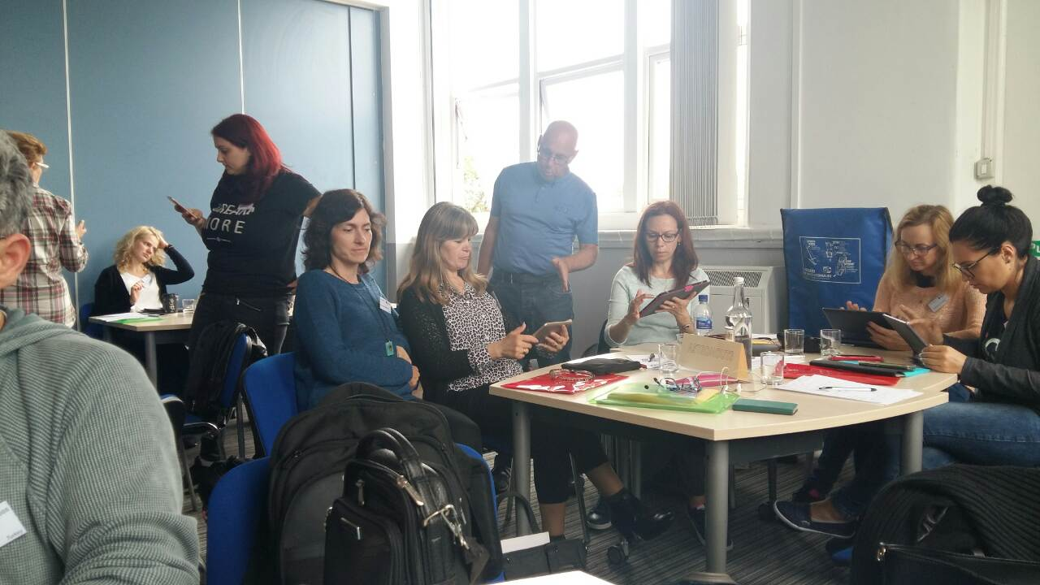
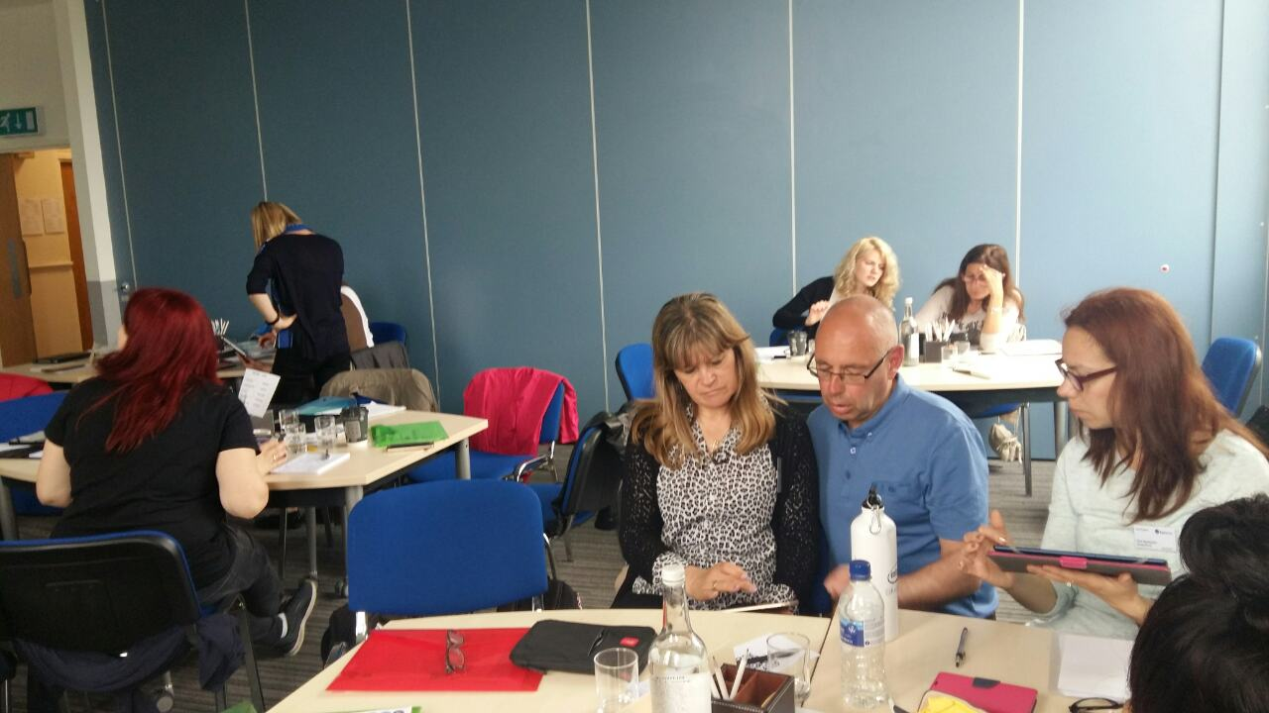
Radionice su trajale od 9 – 16:30h svakog dana uz kratku pauzu za ručak

Slide 6
Domaći uradak: photostory u Quick-u
https://quik.gopro.com/v/pXXXBb0ATI/

Slide 7
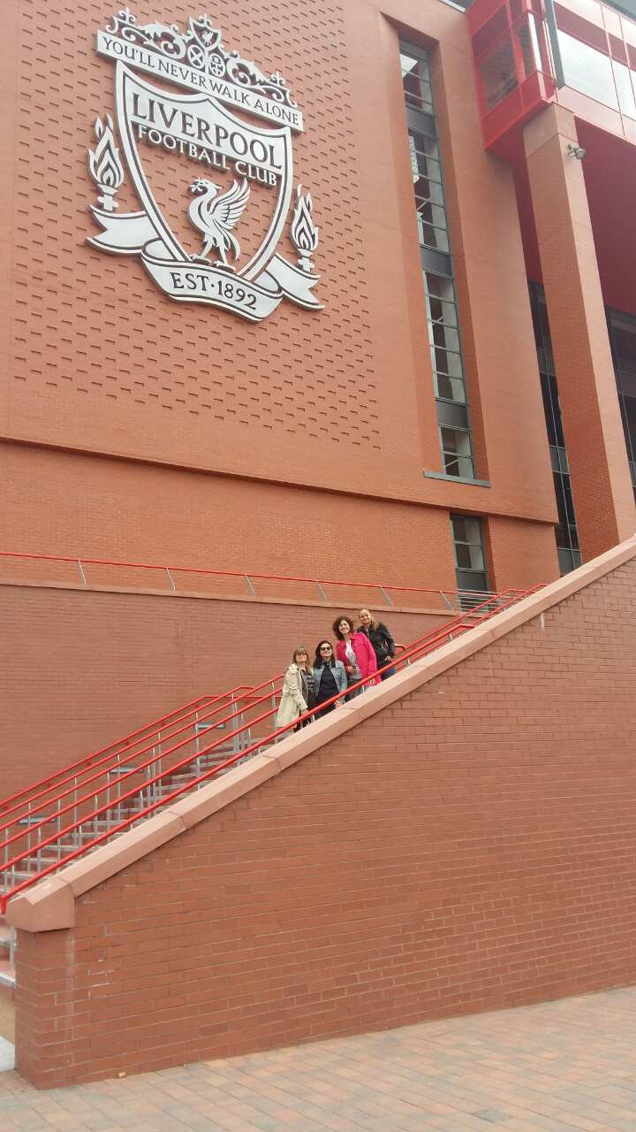
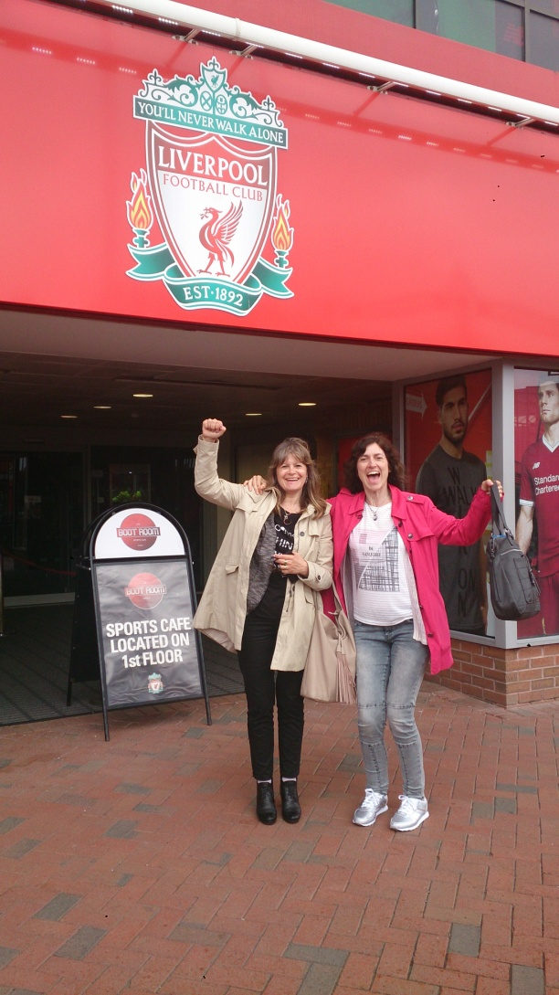
Čuveni nogometni stadion kluba Liverpool – Anfield

Slide 8
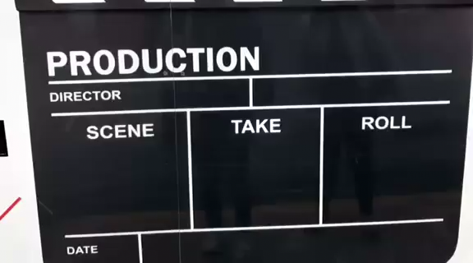
Video uradak naše grupe

Slide 9


GOOGLE DRIVE: pohrana dokumenata, prezentacije, glazba, video zapisi; dijele se podaci s više korisnika; pomoću njega možete uređivati sve svoje dokumente
GOOGLE KEEP: aplikacija za bilješke(ne samo tekstualne, već i kao slike) popisa, te snimljenog govora

Slide 10


GOOGLE FORM: često koristi u komunikaciji sa sudionicima tečaja; koristi se za izradu i analizu upitnika/anketa
SEESAW: koristi se za pohranu učeničkih radova (roditelji mogu imati uvid u radove); mogu se kreirati i seesaw razredi

Slide 11


iNIGMA: barcode čitač
PADLET: online alat namijenjen suradnji; koristi se kao prazan papir (online zid) na kojem možete dodavati svoje ideje, obavijesti, informacije, učitavati slike i dokumente

Slide 12


RECAP: za ponavljanje (pitanja i odgovori)
MEMRISE: korisno za učenje stranih jezika (uključuje slike koje mijenjaju oblike i kvizove uz koje se lakše uči)

Slide 13


FLIPAGRAM: za stvaranje video-priča od svojih fotografija sa svojom glazbom
PHOTOSTAGE: omogućava dizajniranje slajdova koristeći slike i video zapise korisnika (dodaje razne efekte: zvuk, tekst, opis…)

Slide 14


QUIK: video-izrađivač, aplikacija za dodavanje teksta na fotografije
KINEMASTER: za kreiranje videa i fotomontažu ( ( ima puno efekata)

Slide 15


BOOK CREATOR: aplikacija za izradu e-knjige
QUIZLET: aplikacija za kartice (flashcards)

Slide 16


KAHOOT: za izradu kvizova, diskusija i upitnika
VOKI: za izradu avatara koji govori upisani tekst ili snimljeni (za učenje stranih jezika)

Slide 17
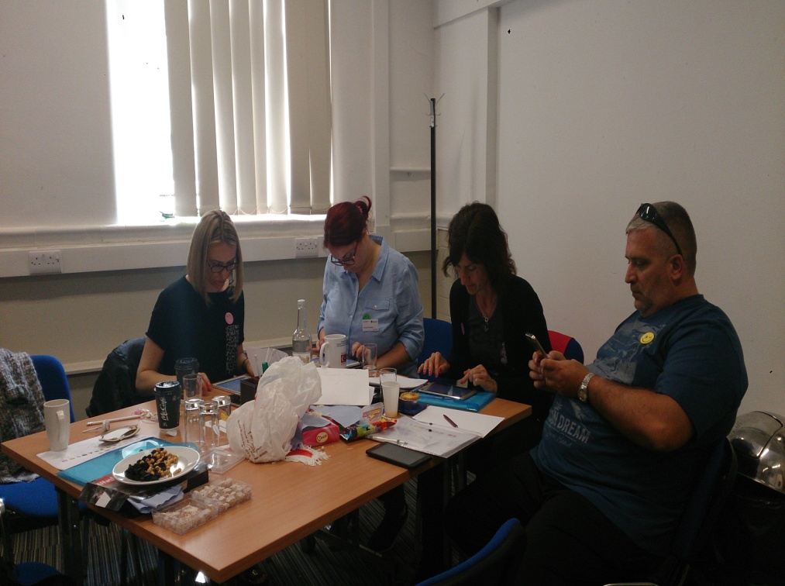
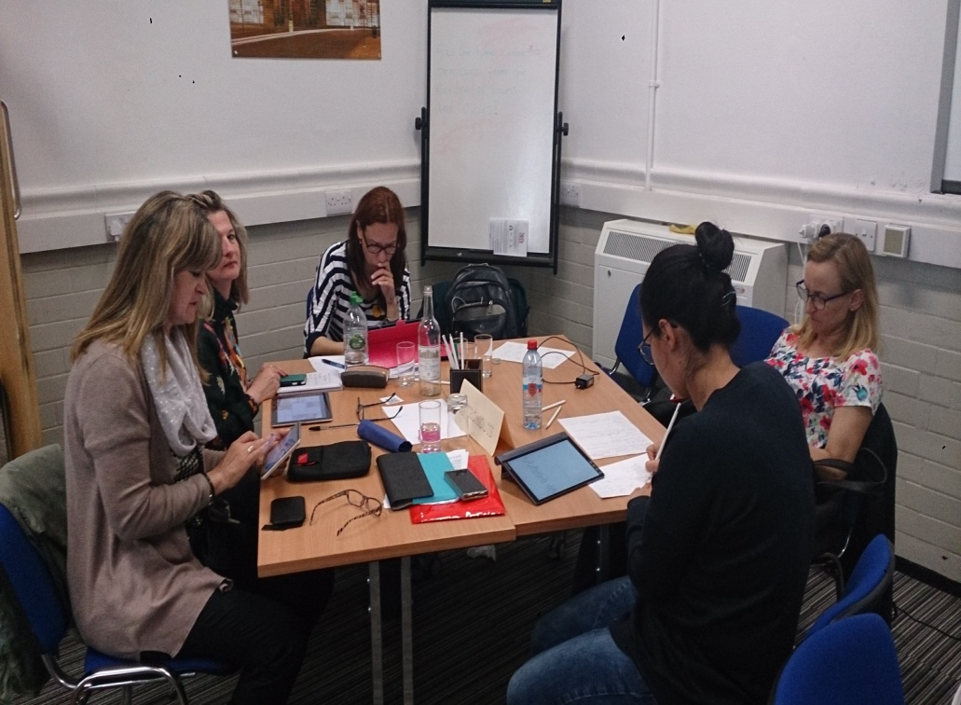
Iako je bilo puno posla,

Slide 18
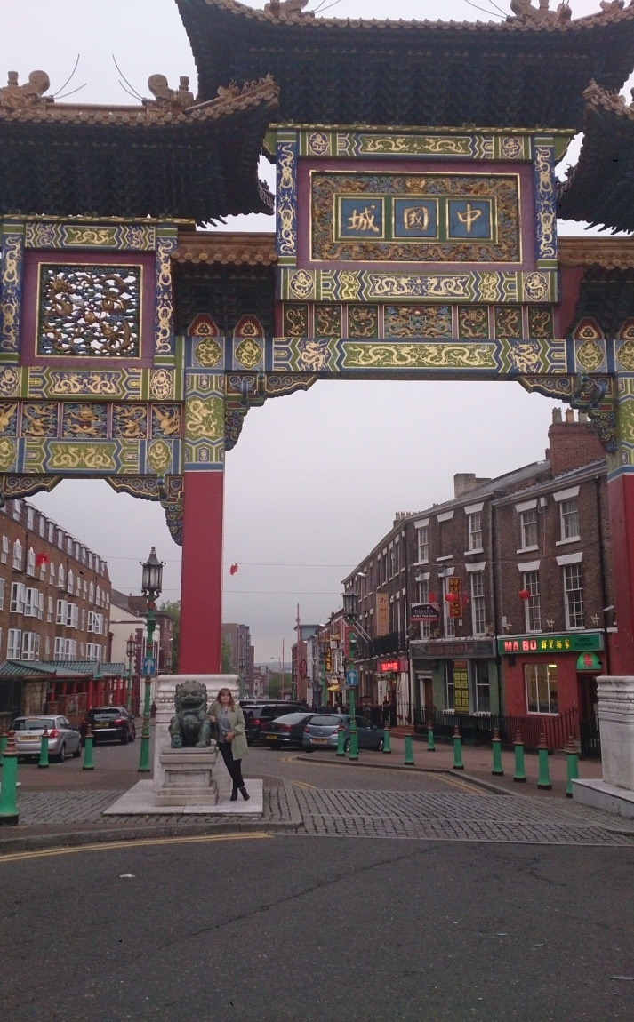

Stigle smo upoznati

Slide 19
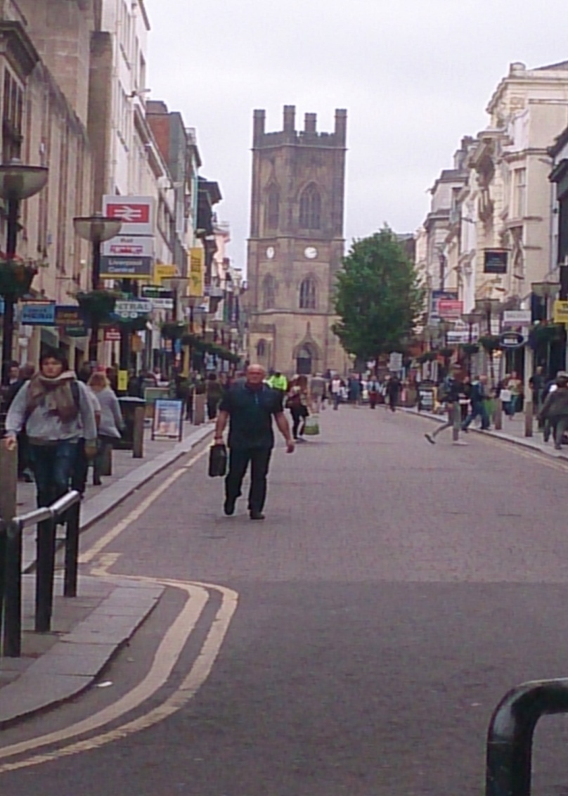

ovaj prekrasni grad

Slide 20
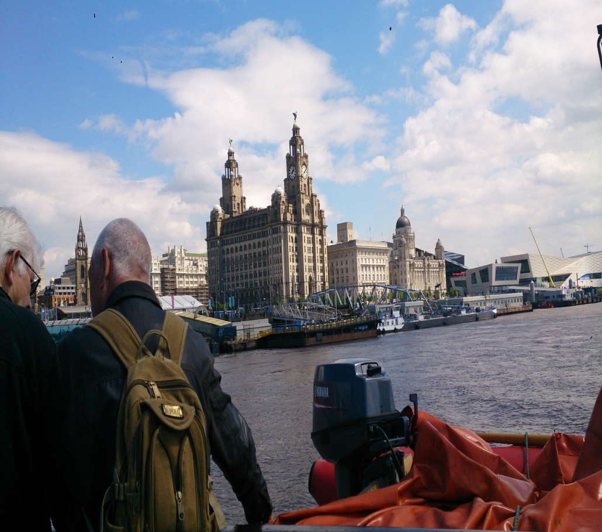

kako s “riječne” ,

Slide 21


tako i s “morske”

Slide 22
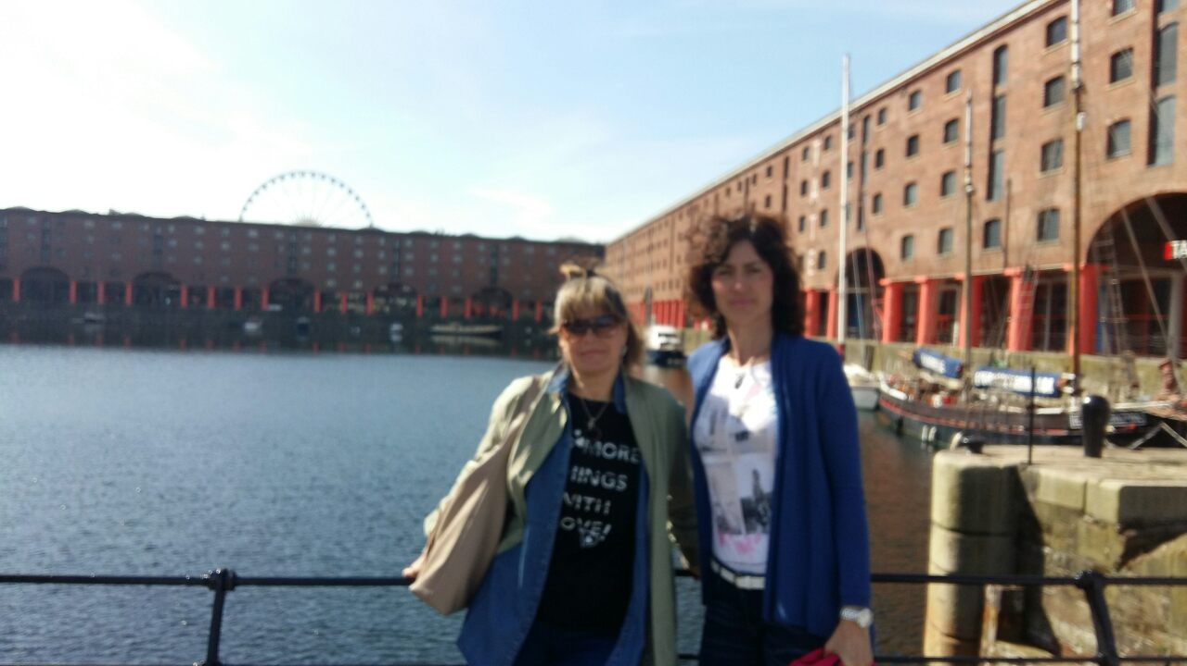
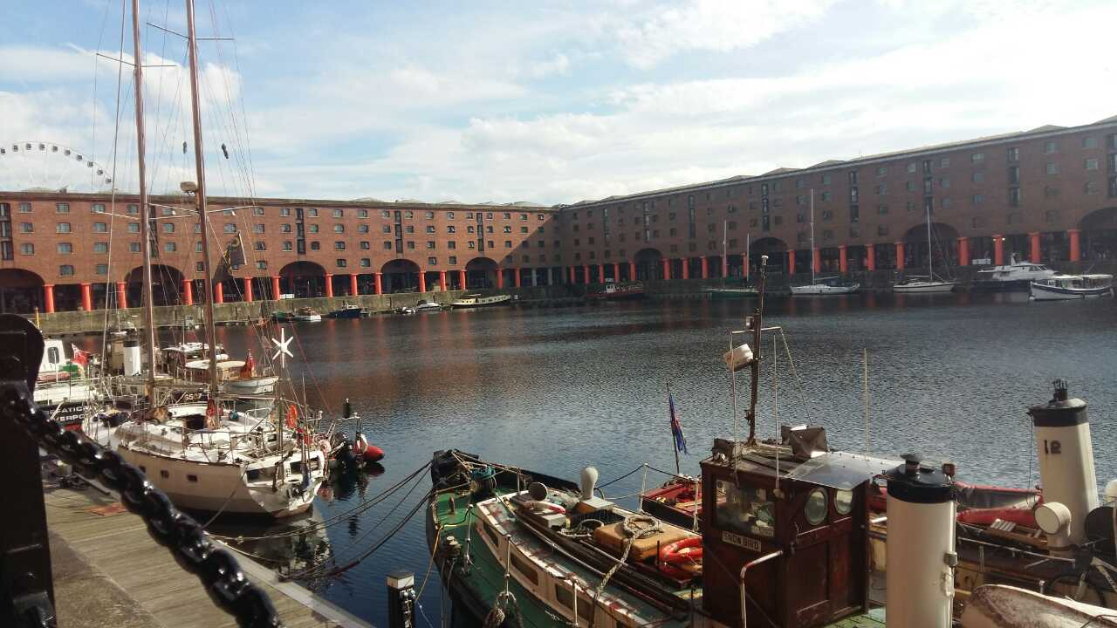
strane.

Slide 23
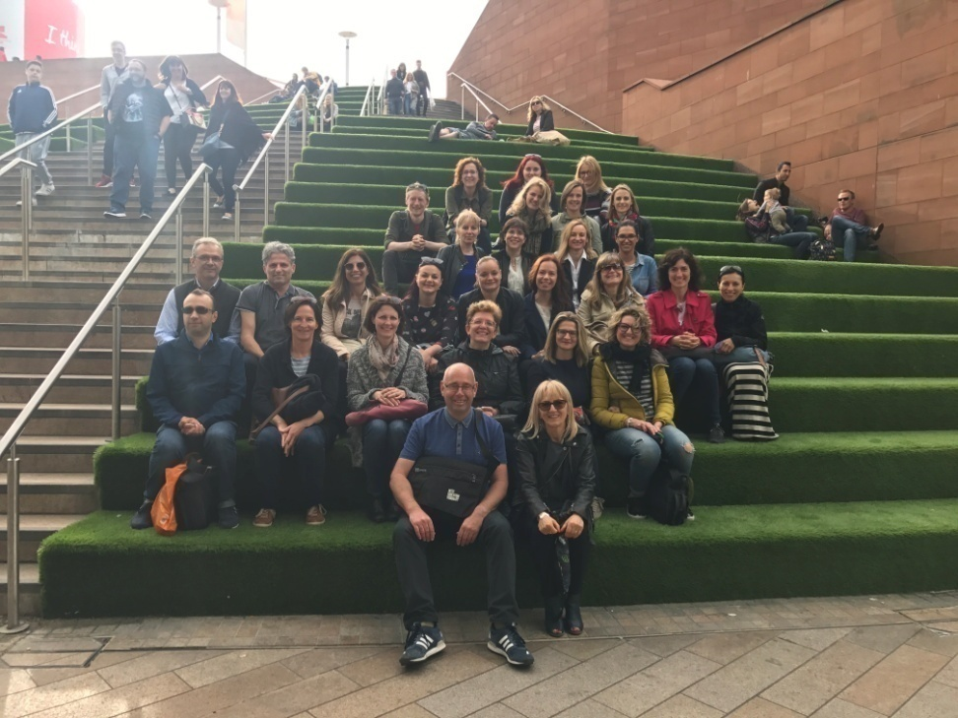
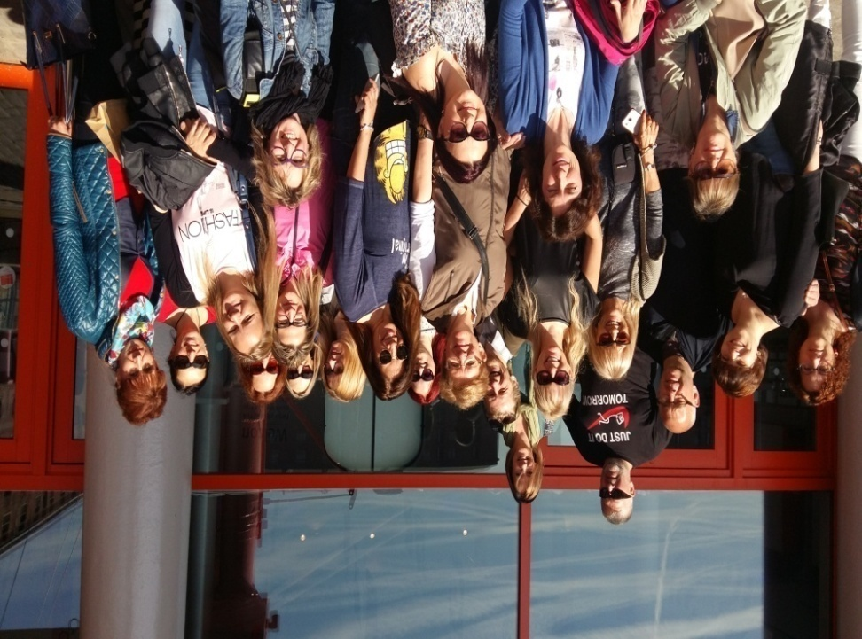
Ipak je bilo vremena za druženje

Slide 24
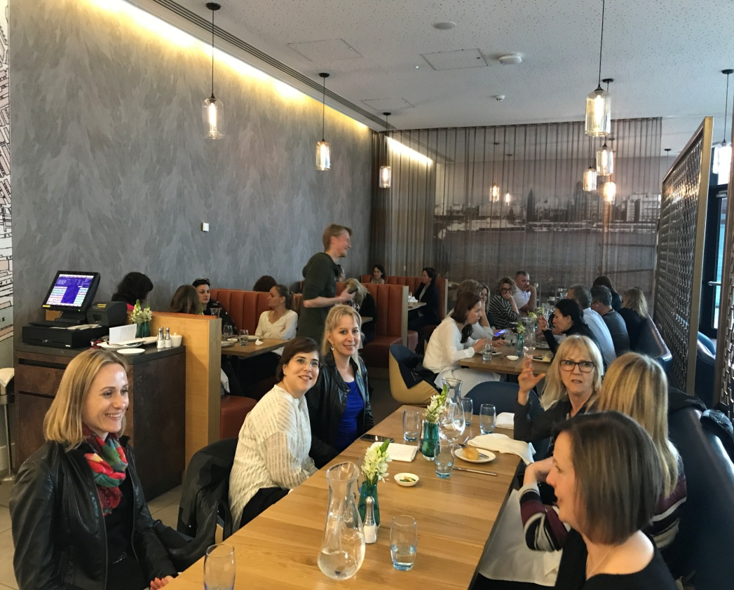
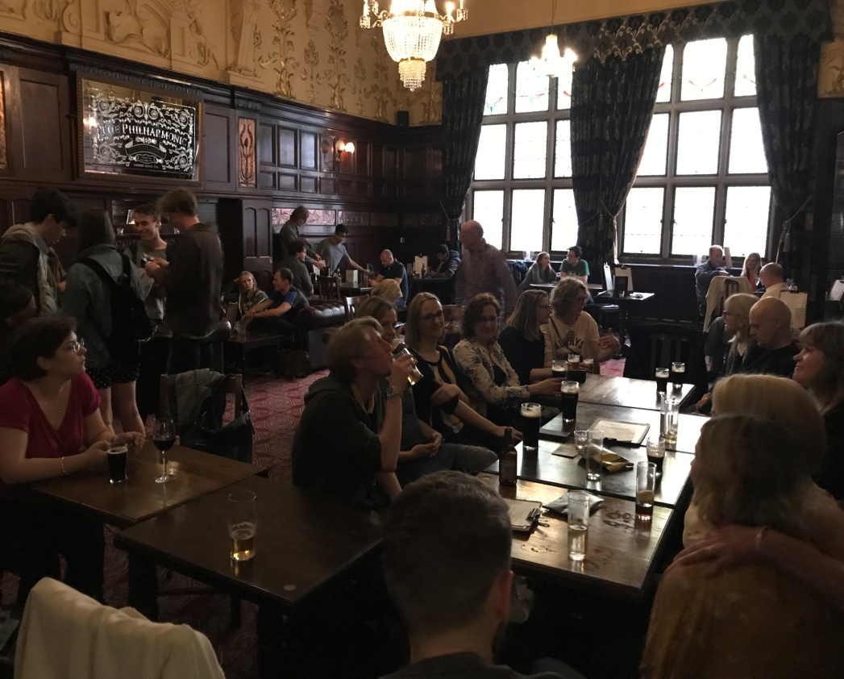
uz zabavu.

Slide 25
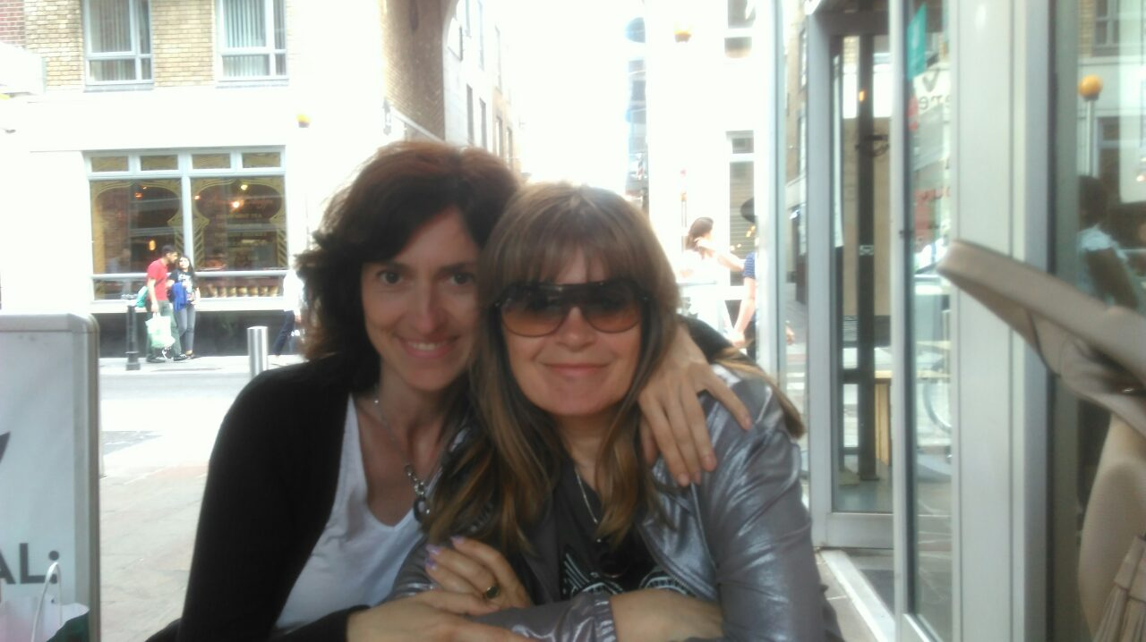
Hvala na pozornosti !

